Slide 1
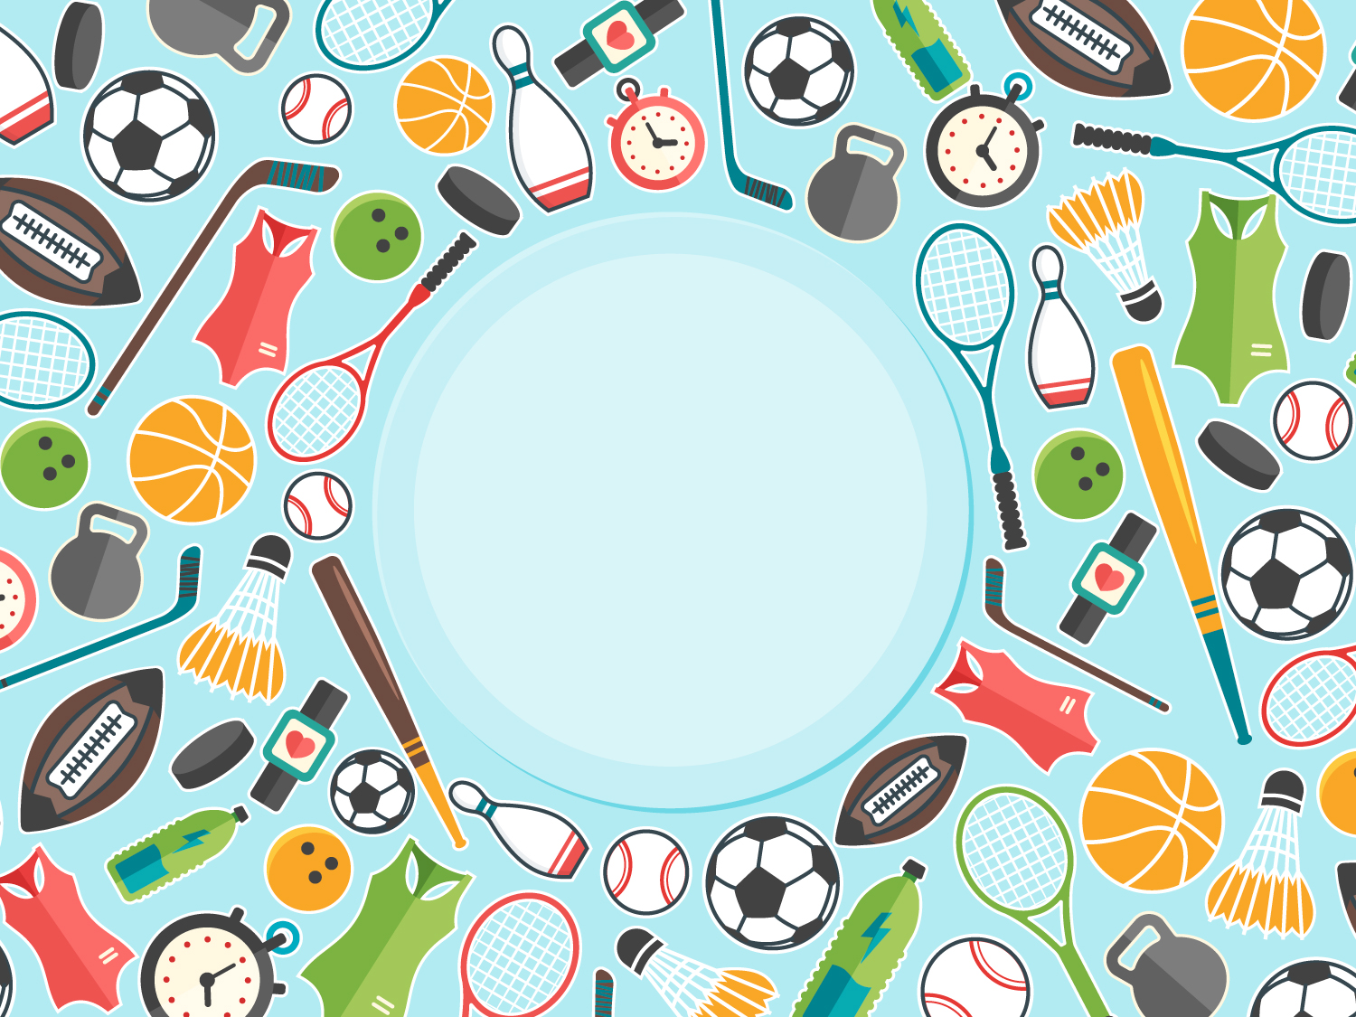
Зарядка для
красивой
осанки
(с палкой, при помощи папы)
Подготовила: Беспалова Анастасия Вячеславовна, воспитатель.

Slide 2
«Все выше и выше»
Ребенок лежит на животе, папа ставит перед ним палку и крепко держит ее в вертикальном положении. Малыш сначала берется руками за самый низ палки, затем, переставляя руки, постепенно поднимает плечи, грудь, живот, старается подняться чуточку выше, прогнув спинку. Достигнув максимальной точки, также спускается вниз и отдыхает.

Slide 3
«Влево-вправо»
Папа просовывает крохе за спину палку. Малыш ставит ноги на ширину плеч, делает повороты вправо-влево, ноги и таз при этом сохраняет неподвижными (4-6 раз), затем делает резкие пружинящие повороты по три раза в каждую сторону (4-6 подходов).

Slide 4
«Расправим крылышки»
Ребенок держит палку внизу за спиной, наклоняется вперед как можно ниже, руки с палкой поднимает вверх, разворачивая лопатки. Затем выпрямляется, а руки с палкой вновь опускает за спину (4-6 наклонов).

Slide 5
«Висит груша»
Малыш берется за середину палки, папа (или оба родителя) аккуратно поднимает его, и малыш висит на руках, сколько сможет. Если ребенок уже слишком тяжелый для палки, то для выполнения этого упражнения лучше использовать турник или шведскую стенку.

Slide 6
«Штангист»
Кроха берется за палку как штангист, поднимает ее над головой, приседает и старается в это же время выпрямить спину и удерживать палку строго над головой. Если это малышу сделать трудно, родители могут придерживать палку за концы.

Slide 7
«Правой-левой»
Палка лежит у ребенка на плечах, малыш шагает по комнате и делает во время ходьбы повороты вправо-влево. Шаг и поворот нужно делать одновременно: правой ногой шаг поворот вправо.

Slide 8
«Прямой угол»
Палка лежит перед ребенком на полу, он наклоняется вниз и берет ее, поднимает руки параллельно полу, прогибается в спине и хорошо тянется вместе с палкой вперед (должен получиться прямой угол). Потом кладет палку на пол, не разгибаясь расслабляет спину, опять берет палку и вновь тянется вперед (4-6 раз).

Slide 9
Утренняя зарядка с палкой (можно заменить на скалку) для ребенка проста и интересна. Особенно с ней удобно выполнять упражнения, направленные на укрепление мышц спины. Зарядка с палкой для ребенка весьма популярна, некоторые дошкольные учреждения применяют ее. Выполняйте ее хотя бы пару раз в неделю и проблем со спиной у ребёнка не будет.

